Slide 1
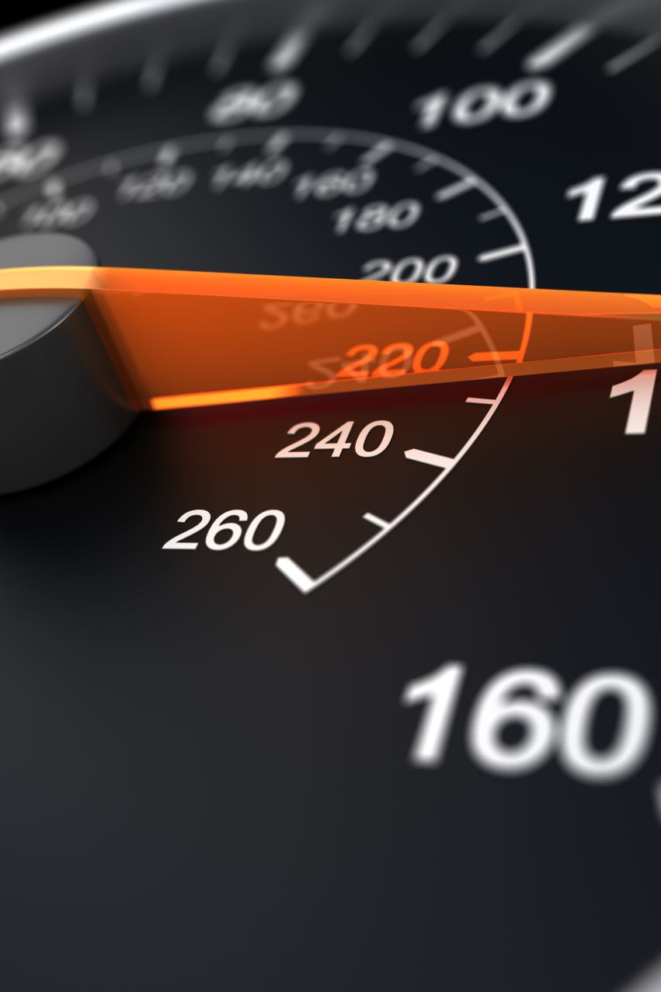
Capítulo 4 – Utilización de métricas e indicadores
Monitorización del rendimiento de los sistemas
Uso de métricas e indicadores
Apoyo a la toma de decisiones técnicas

Slide 2
1. Introducción
Los sistemas deben ser monitorizados continuamente
Permite detectar problemas antes de que afecten al servicio
La monitorización mejora rendimiento y disponibilidad

Slide 3
2. Marco general de métricas e indicadores
Definir qué se quiere medir
Relacionar métricas con objetivos del sistema
Alinear métricas con necesidades de la organización

Slide 4
Criterios para definir métricas
Relevancia
Claridad
Facilidad de obtención
Utilidad para la toma de decisiones

Slide 5
3. Identificación de objetos a monitorizar
Sistemas operativos
Servidores
Redes
Aplicaciones
Servicios

Slide 6
Ejemplos de objetos monitorizados
CPU
Memoria RAM
Disco
Tráfico de red
Servicios activos

Slide 7
4. Selección y definición de indicadores
Indicadores cuantitativos
Indicadores cualitativos
Indicadores de rendimiento y disponibilidad

Slide 8
Aspectos a definir en un indicador
Qué mide
Cómo se obtiene
Periodicidad
Valor normal y crítico

Slide 9
5. Umbrales de rendimiento
Valores máximos y mínimos aceptables
Permiten generar alertas
Evitan fallos graves del sistema

Slide 10
Tipos de umbrales
Umbral normal
Umbral de advertencia
Umbral crítico

Slide 11
6. Recolección y análisis de datos
Obtención automática de datos
Almacenamiento de métricas
Análisis histórico del rendimiento

Slide 12
Análisis de la información
Detección de tendencias
Identificación de anomalías
Apoyo a decisiones técnicas

Slide 13
7. Cuadro de mando
Consolidación de indicadores
Visión global del sistema
Facilita la supervisión

Slide 14
Características del cuadro de mando
Información clara
Datos actualizados
Indicadores clave
Facilidad de interpretación

Slide 15
8. Conclusión
Las métricas son esenciales para la gestión
Permiten anticipar problemas
Mejoran estabilidad y rendimiento

